Slide 1



Slide 2
1.
Problematica

Slide 3


¿Cual es la problematica?
Los altos índices de desempleo y de trabajos informales en Colombia antes y aun mas durante la cuarentena.
Según el Dane: En el trimestre móvil diciembre 2019 – febrero de 2020, en las 13 ciudades y áreas metropolitanas, la proporción de hombres ocupados que eran informales fue de 45,2%, mientras que esta proporción para las mujeres fue de 48,6%.

Slide 4
2.
Solución

Slide 5

Solución
Creamos una aplicación en la cual las personas pueden vender sus servicios alcanzando mas personas y por ello generar mas empleo.

Slide 6

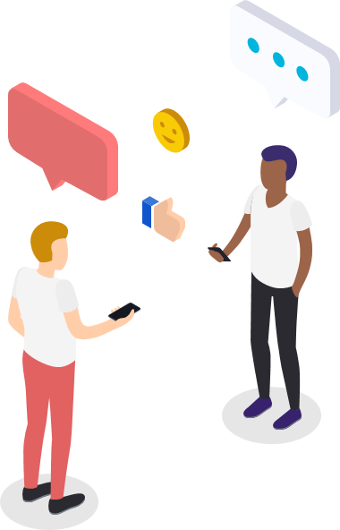
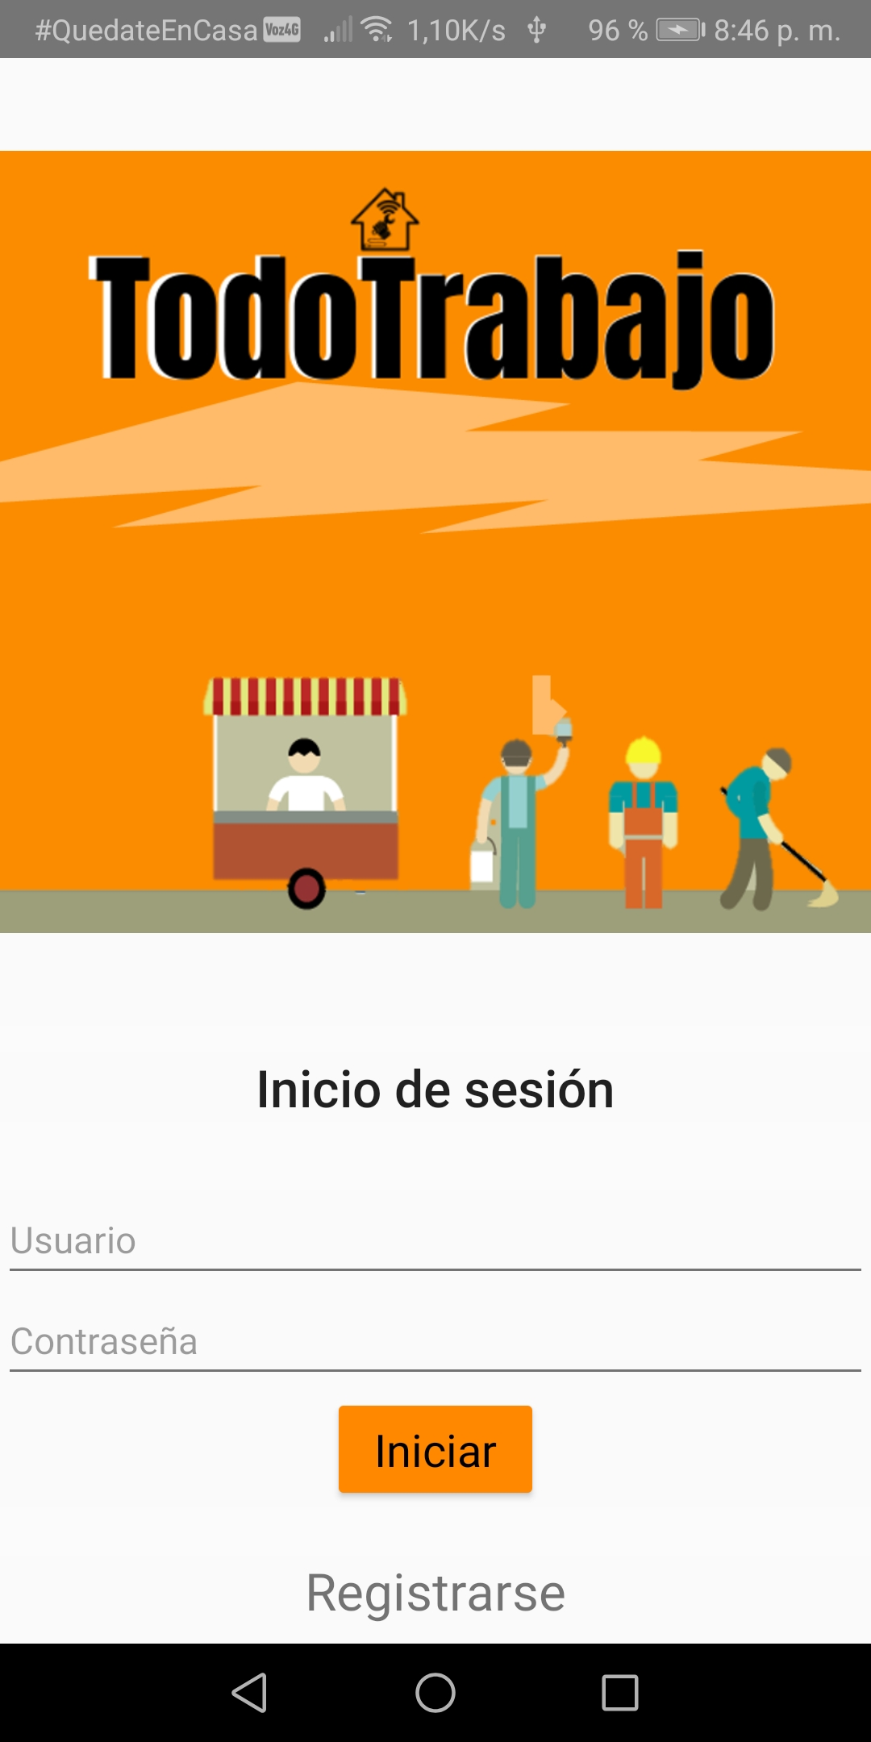
Que ofrece la App TodoTrabajo
Fácil y rápido registró
Puede ofrecer cualquier tipo de servicio
Puedes calificar el servicio
Elevaras tus ingresos

Slide 8
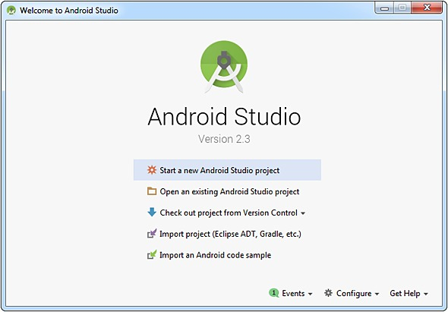

Funcionamiento de la aplicación
La aplicación fue desarrollada en Android studio.
Con lenguaje java.

Slide 9
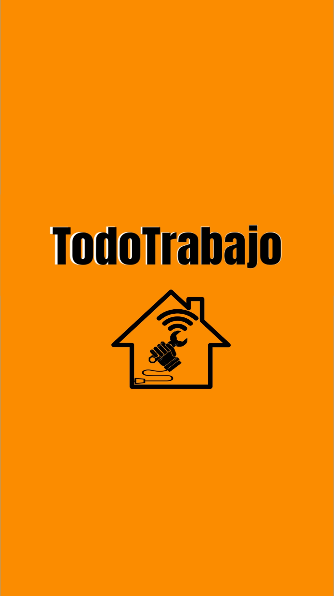
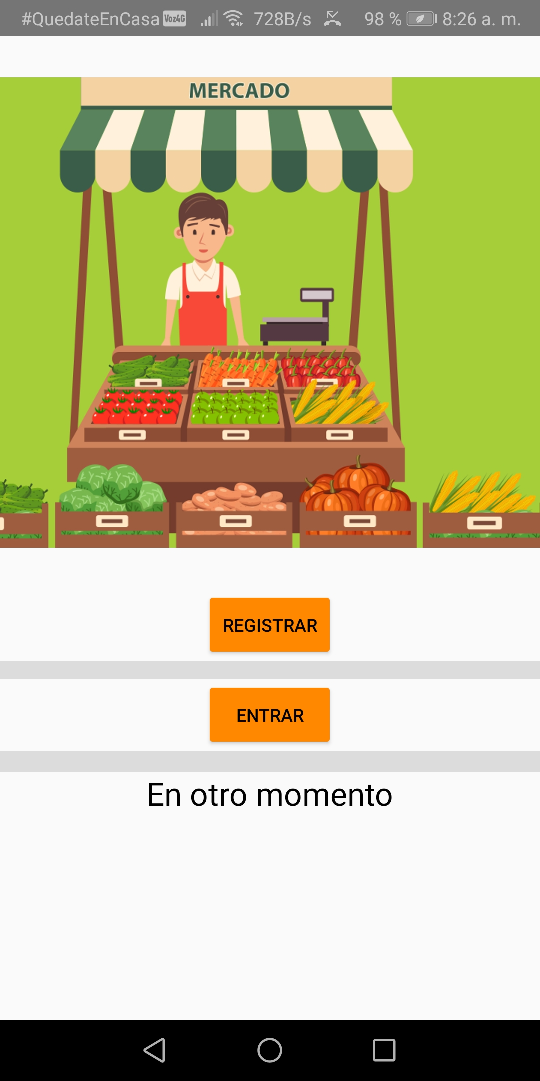
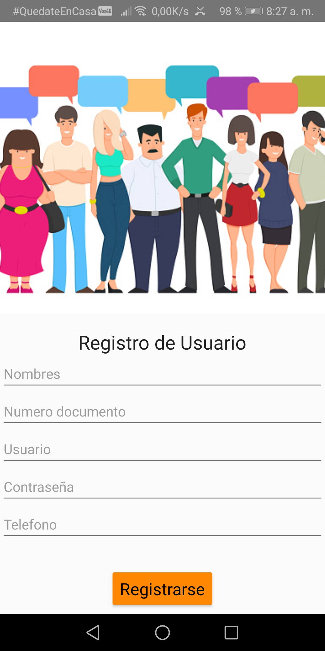
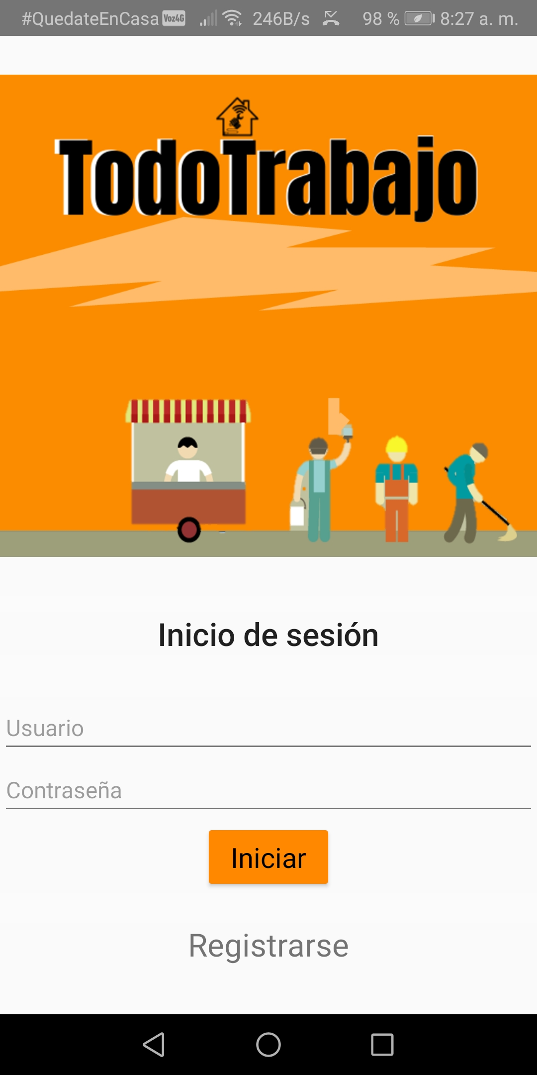
Pasos de la Aplicación
2) si la persona aun no tiene cuanta pasa a registrarse de lo contario solo inicia sesión
3) Registro de nuevos usuarios
4)Inicio de sesión de usuarios ya registrados
1) Inicio de la aplicación

Slide 10
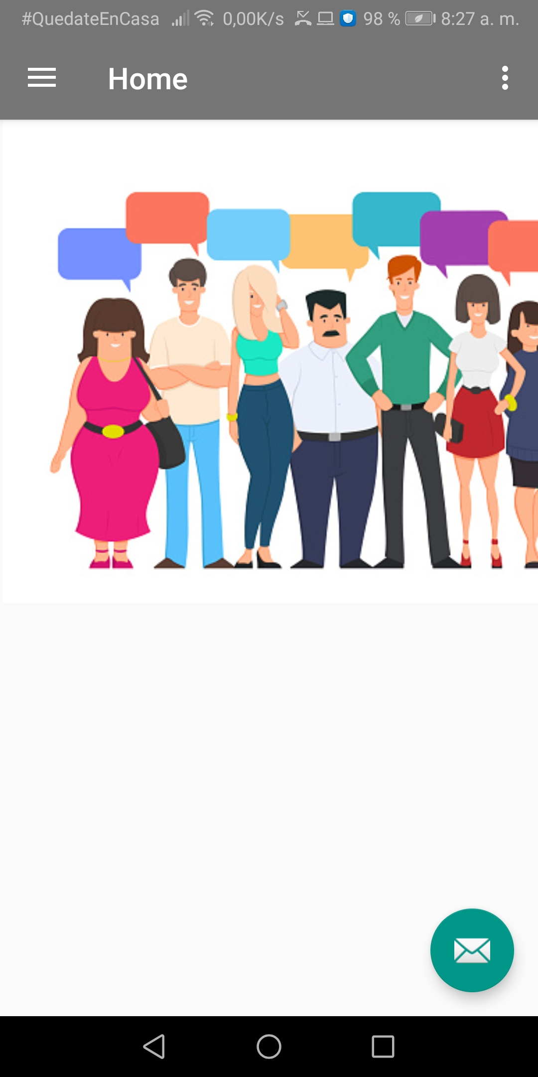
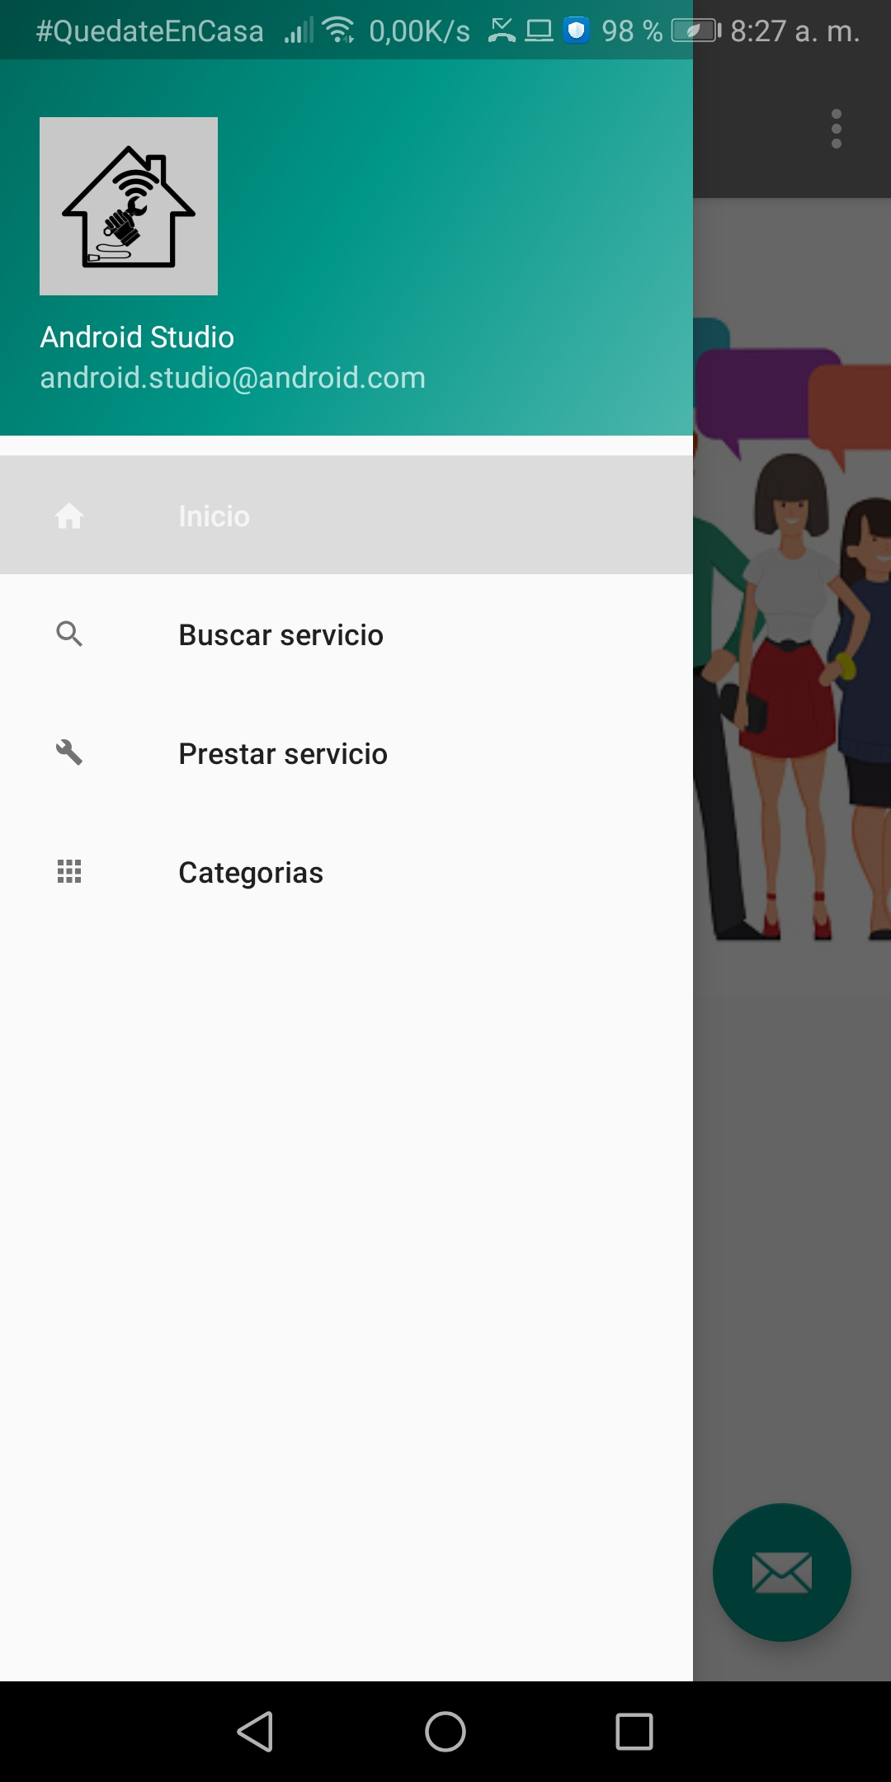
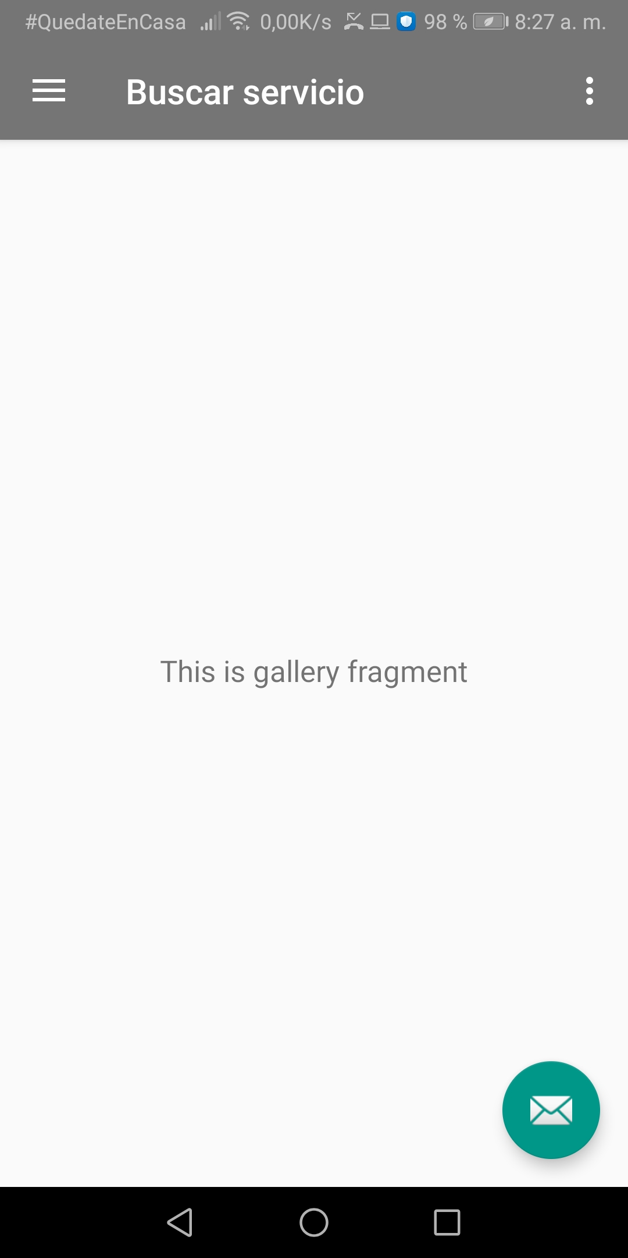
Pasos de la Aplicación
6) menú de la aplicación donde el usuario tiene las siguiente opciones
7) si el usuario elige buscar un servicio en esta parte podrá observar los múltiples servicios que hay en el momento
5) Home de la aplicación

Slide 11

ARREGLO PC Y CELULARES ME ENCUENTRO EN PUERTO LOPEZ META ….
HOLA SOY BARBERO REALIZO CORTEZ A DOMICILIOS ME ENCUENTRO EN ACACIAS….
HOLA SOY MANICURISTA BAJOS PRECIOS …..
SOY MAESTRO DE CONSTRUCCION ESTOY EN PUERTO LOPEZ META….
REALIZO TRABAJOS DE PLOMERIA MI NUMERO DE CONTACTO ES 311143578….
PEINADOS para matrimonios o cualquier fecha especial …..

